Slide 1
VERDIEPINGSLES

Slide 2

Inhoud van de les
Introductie
  Shahnewaz Chowdhury
Wie, wat en waar?
  Kom meer te weten over deze activist
Mensenrechten onder de loep
  Inzoomen op mensenrechtenschendingen in Bangladesh
En nu terug naar Nederland!
  Het demonstratierecht
Jouw social media post
  Spreek je uit! Maar hoe?

Slide 3
INTRODUCTIE
Shahnewaz Chowdhury

Slide 4
Shahnewaz Chowdhury
Volgens Shahnewaz zorgde de bouw van een nieuwe elektriciteitscentrale voor problemen in het gebied waar hij woont.
Shahnewaz uitte zijn zorgen hierover op Facebook. Hij schreef een energiecentrale slecht is voor het klimaat omdat het broeikasgassen zoals CO2 uitstoot.
De mensen van de energiecentrale waren hier niet blij mee en beschuldigden hem ervan dat hij verkeerde informatie had verspreid. Shahnewaz werd daarom gearresteerd.
Shahnewaz is nu tijdelijk vrij, maar als hij veroordeeld wordt kan hij jarenlange gevangenisstraf krijgen.
Notes:
Deze slide geeft een beeld van de introductie over Shahnewaz. De slide is naar eigen inzicht aan te passen.

Slide 5
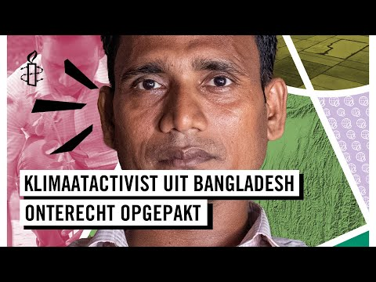

Slide 6
WIE, WAT & WAAR
Kom meer te weten over deze activist

Slide 7
Bangladesh
Shahnewaz komt uit Bangladesh.
Bangladesh is een laaggelegen land, net zoals Nederland.
Bangladesh heeft veel last van de stijgende zeespiegel en tropische stormen. Maar er is geen geld voor dijken.
Er leven veel mensen op straat omdat Bangladesh overbevolkt is. Dat maakt het moeilijk om te zorgen voor een veilige leefomgeving voor iedereen.
Veel mensen vinden dit heel erg maar helaas is er in Bangladesh een wet die het strafbaar om hierover iets te zeggen op internet.
Notes:
Deze slide geeft een beeld van een introductie die je kan geven over Bangladesh. De slide is naar eigen inzicht aan te passen.

Slide 8
MENSENRECHTEN
ONDER DE LOEP
Mensenrechten in Bangladesh

Slide 9
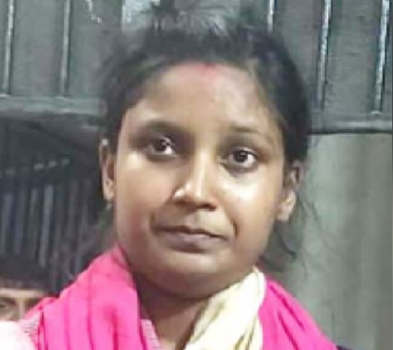
Het verhaal van Dipti
Dipti was pas 17 toen ze werd gearresteerd vanwege een foto die ze op Facebook had gezet
Op de foto stond een vrouw die de Koran op haar benen had liggen
De politie pakte haar op voor het beledigen van het geloof.
Dipti bood haar excuses aan en probeerde te vluchten. Dat lukte niet.
Dipti is twee jaar later toch vrijgelaten.
Notes:
Deze slide geeft een beeld van het verhaal van Dipti. De slide is naar eigen inzicht aan te passen.

Slide 10
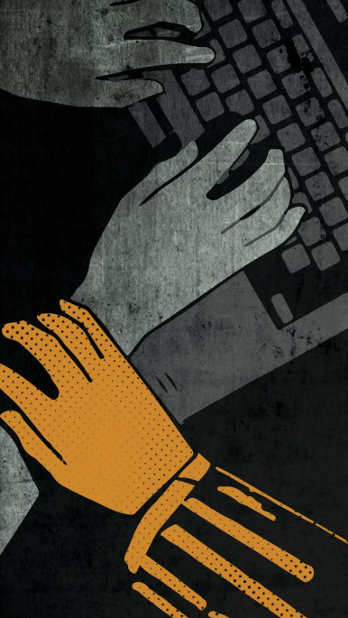
Mensenrechten onder de loep
Wat had Dipti gedaan waardoor ze in de gevangenis kwam?
Over welke mensenrechten gaat het verhaal van Dipti?
Waarom vond het mensenrechtencomité dat Dipti heeft geen mensenrechten had geschonden?
Notes:
Deze slide geeft een overzicht van de vragen in het werkblad. De slide is naar eigen inzicht aan te passen.

Slide 11
EN NU TERUG NAAR NEDERLAND
Hoe zit het hier met protesteren?

Slide 12
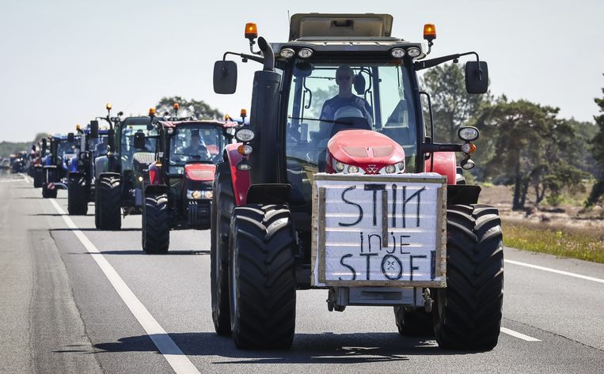
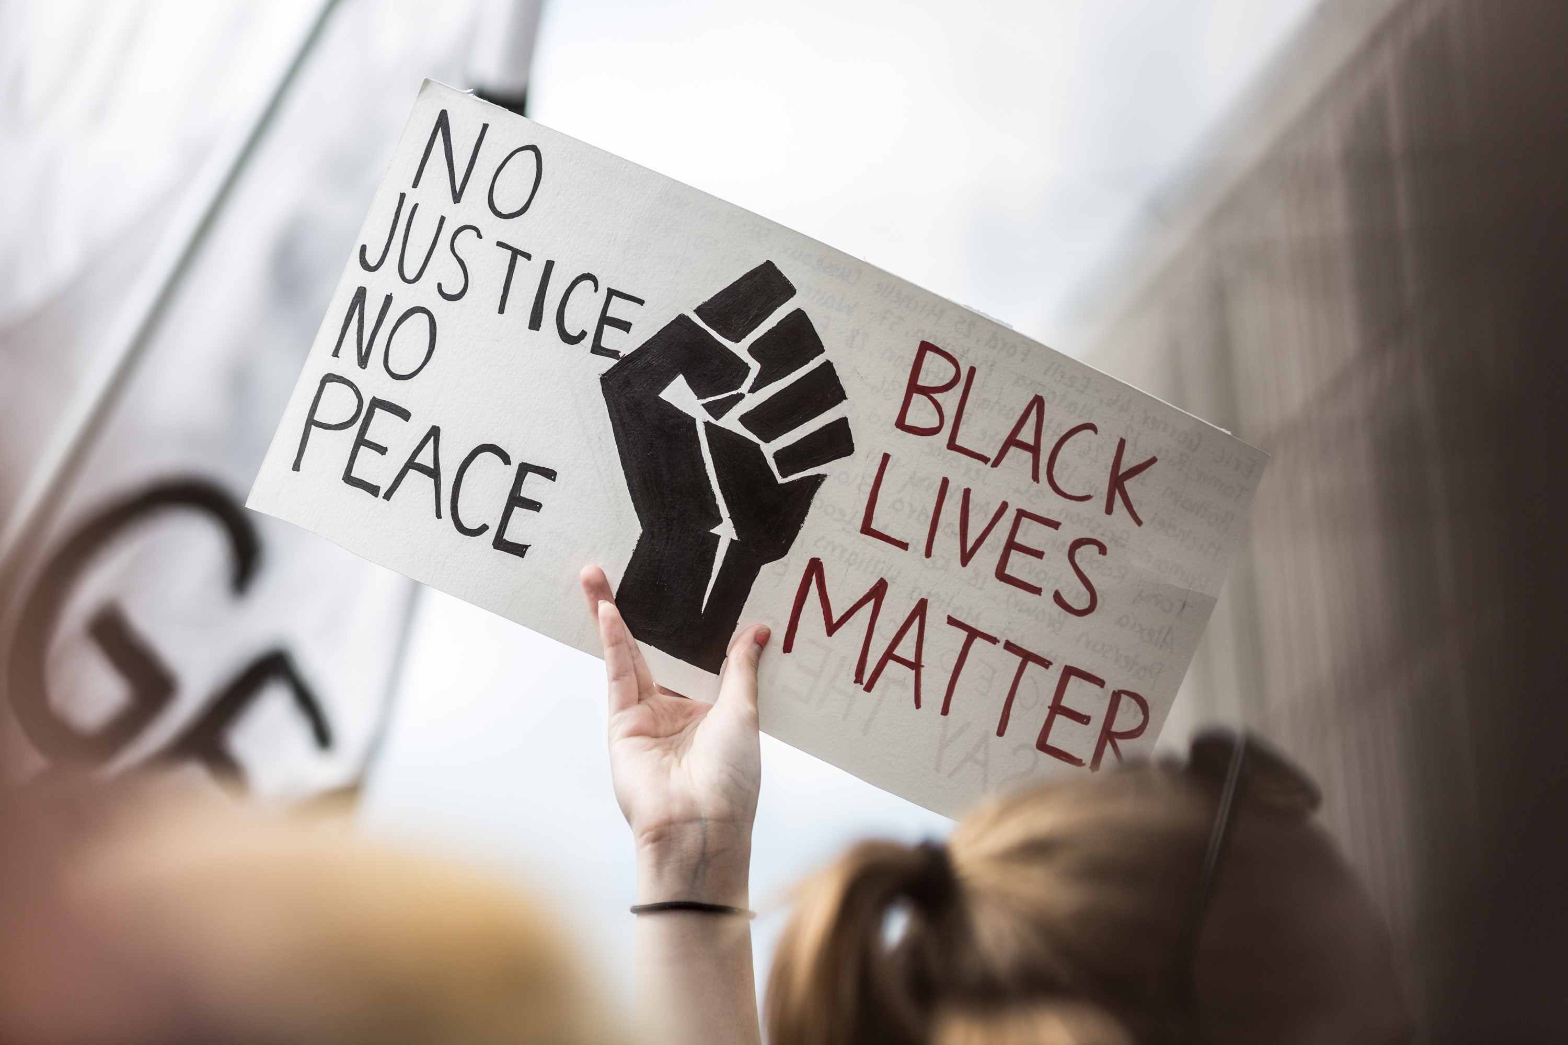
Het demonstratierecht in Nederland
Demonstreren is een mensenrecht
Helaas zijn de regels niet altijd voor iedereen duidelijk
Welke vijf regels vinden jullie belangrijk?
Notes:
Deze slide geeft een overzicht van de vragen in het werkblad. De slide is naar eigen inzicht aan te passen.

Slide 14
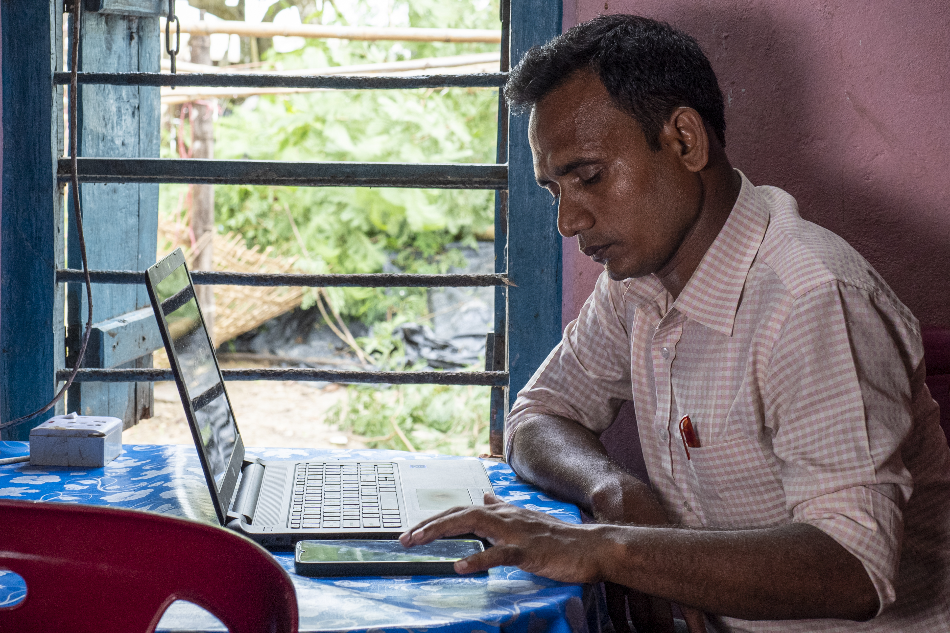
Online protesteren
Gelden de regels ook voor online berichten? Waarom wel of niet?
Hoe moet de lijst aangepast worden?
Maak een nieuwe lijst met vijf regels

Slide 15
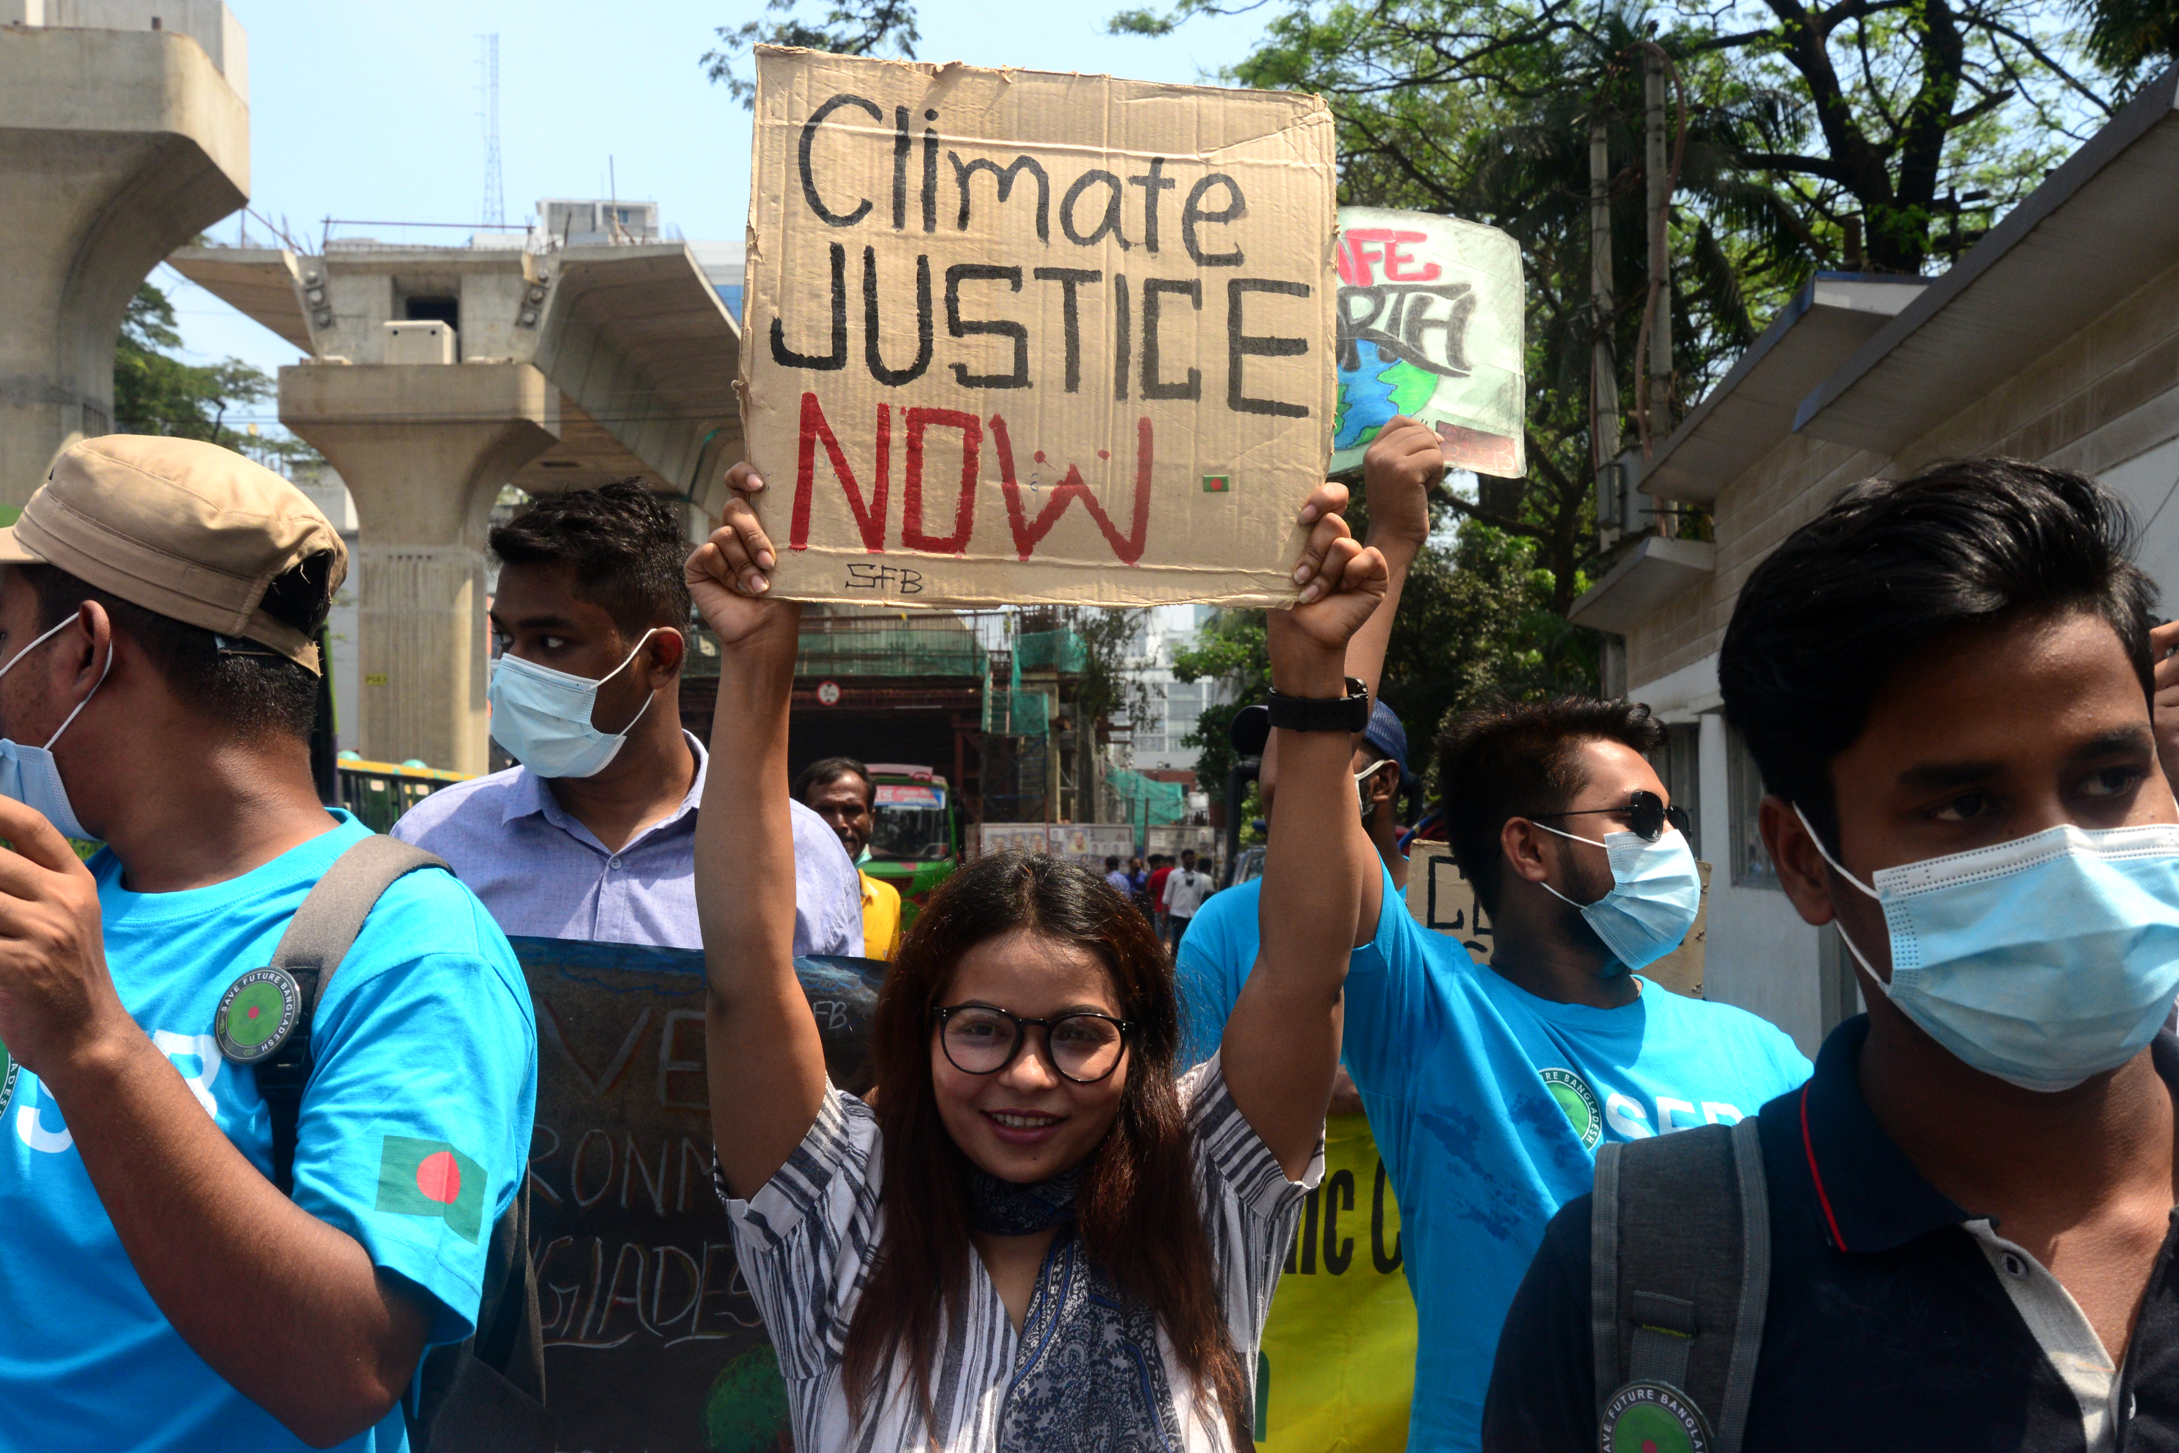
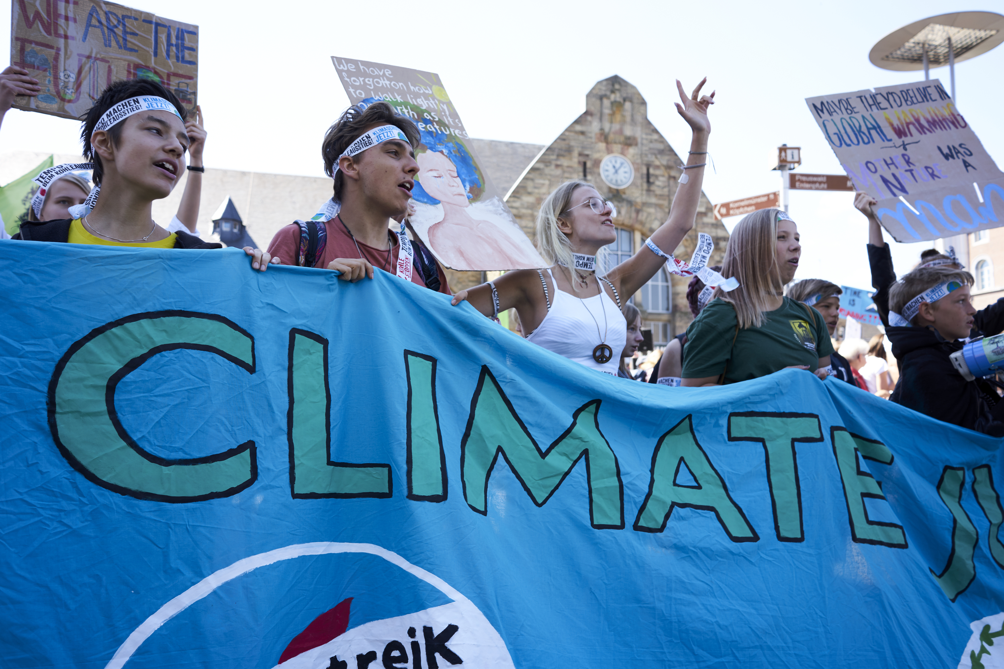
Klimaatprotest in Nederland
Wat weten jullie over de klimaatprotesten in Nederland?
Welke overeenkomsten zijn er tussen het verhaal van Shahnewaz en de protesten in Nederland?
Welke overeenkomsten zijn er nog meer tussen Bangladesh en Nederland?
Notes:
Deze slide geeft een overzicht van de vragen in het werkblad. De slide is naar eigen inzicht aan te passen.

Slide 16
JOUW PROTEST
Spreek je uit! Maar hoe?

Slide 17
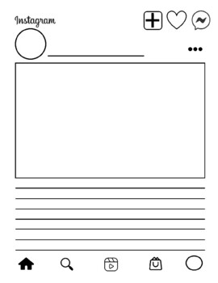
Social media post
Shahnewaz gebruikte Facebook om zich uit te spreken.
Waar wil jij je over uitspreken? Kies een mensenrecht of kinderrecht.
Net als Shahnewaz maak je een bericht voor op social media

